Slide 1
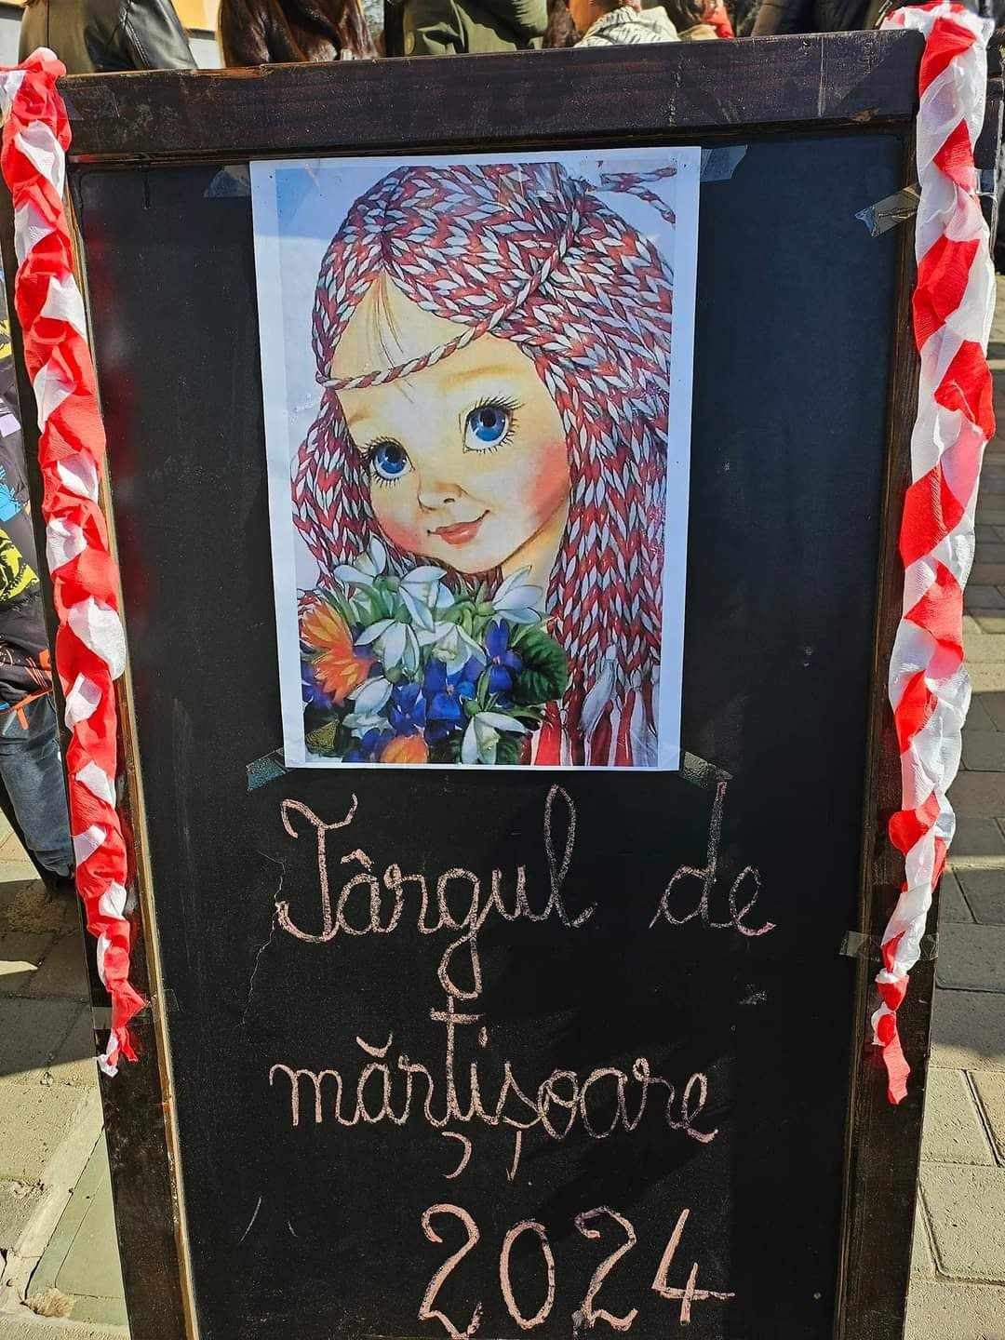
Grupa mijlocie
TÂRGUL DE MĂRŢIŞOARE
2024
Grădiniţa Borleşti,Jud.Neamţ
Prof.înv.preşcoar Stan Elena Diana

Slide 2
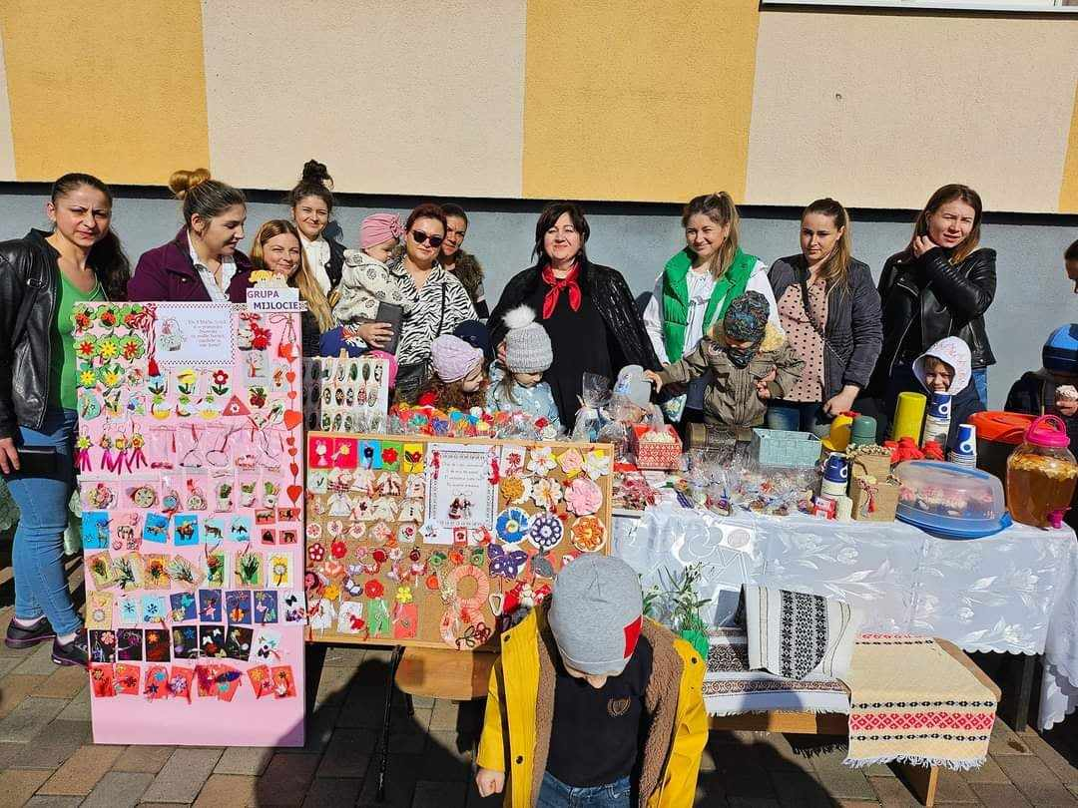
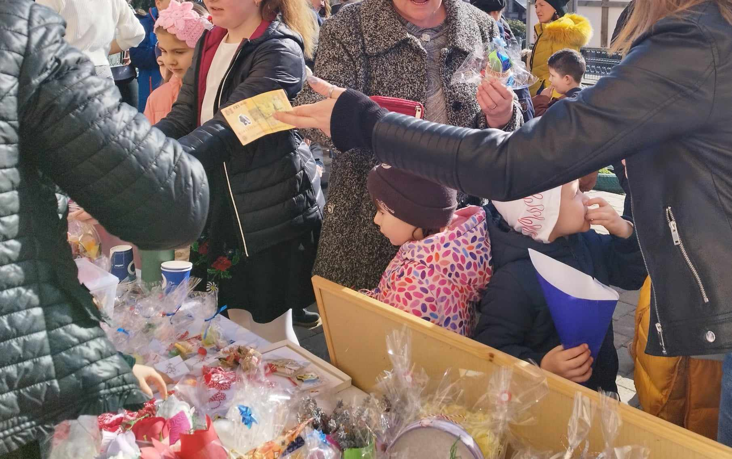
Cei 20 de preşcolari ,ajutaţi de părinţi şi educatoare,au confecţionat mărţişore din diferite materiale şi tehnici.S-au realizat cu acestea panouri expoziţionale şi tarabe,urmând ca în data de 28 februarie să se desfăşoare expoziţia cu vânzare intitulată “Târgul de mărţişoare”. “Banii se câştigă prin muncă,iar puşculiţa grupei se umple!”

Slide 3
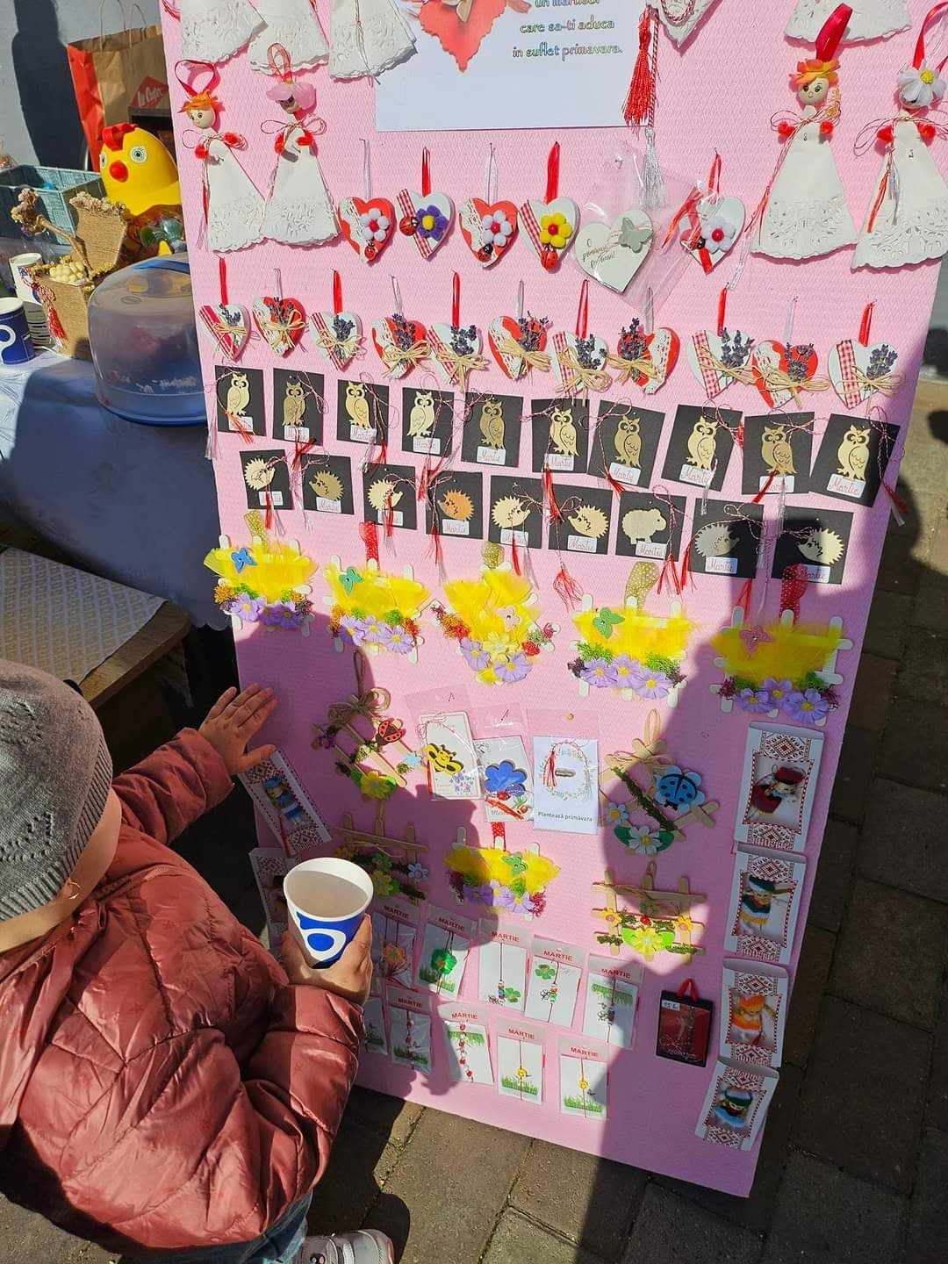
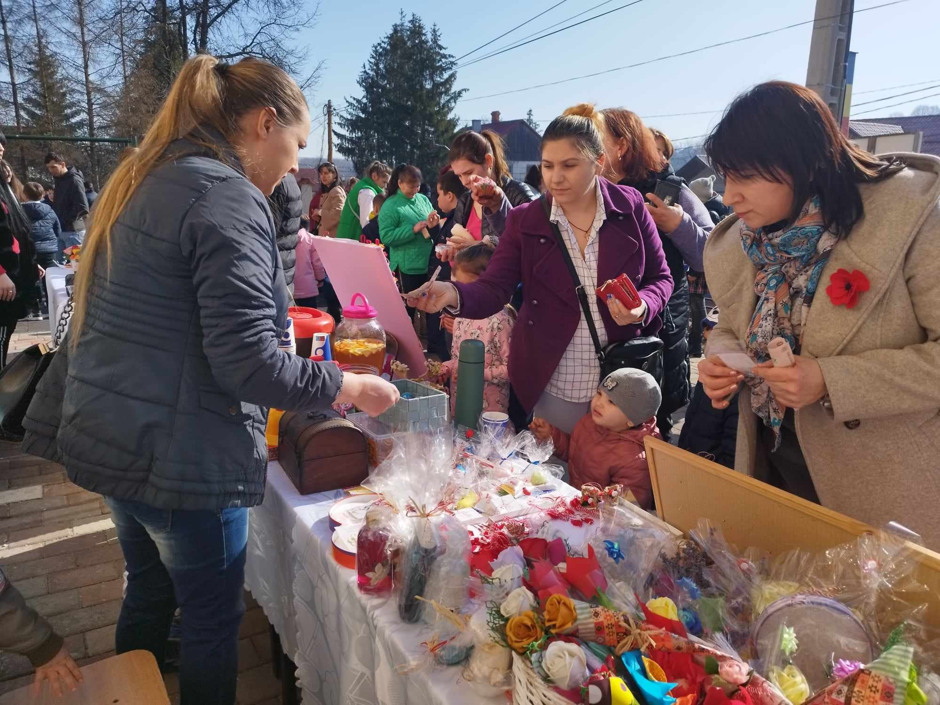
Activitatea desfăşurată a fost una de formare şi informare a copiilor,dar şi a părinţilor, cadrelor didactice şi altor personalităţi din comunitatea locală cu privire la noţiuni elementare de educaţie financiară ,în vederea sprijinirii dezvoltării personale şi, implicit, a dezvoltării comunitare.S-a observat aşadar, manifestarea interesului pentru obţinerea,economsirea şi gestionarea banilor.

Slide 4
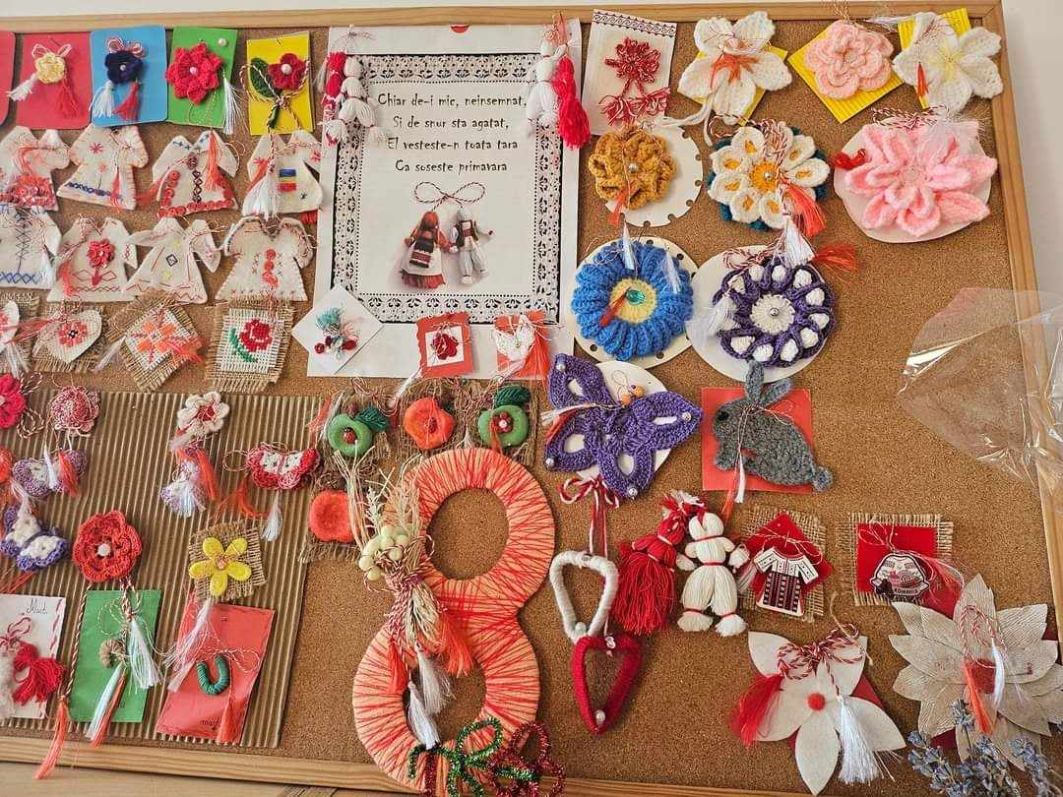
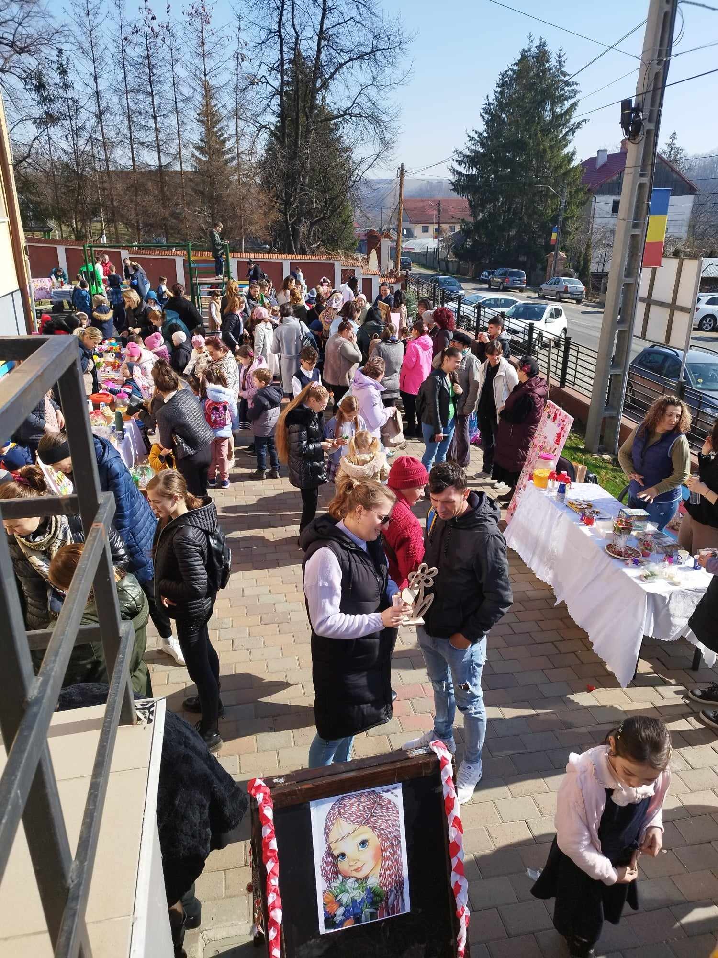

Slide 5
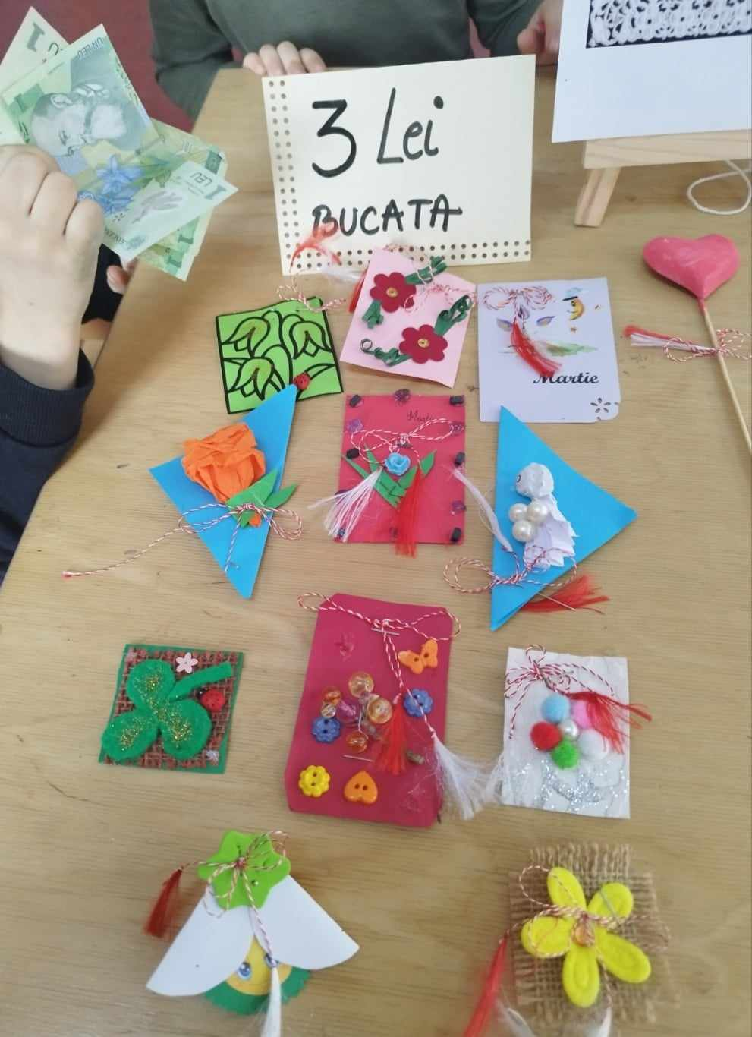
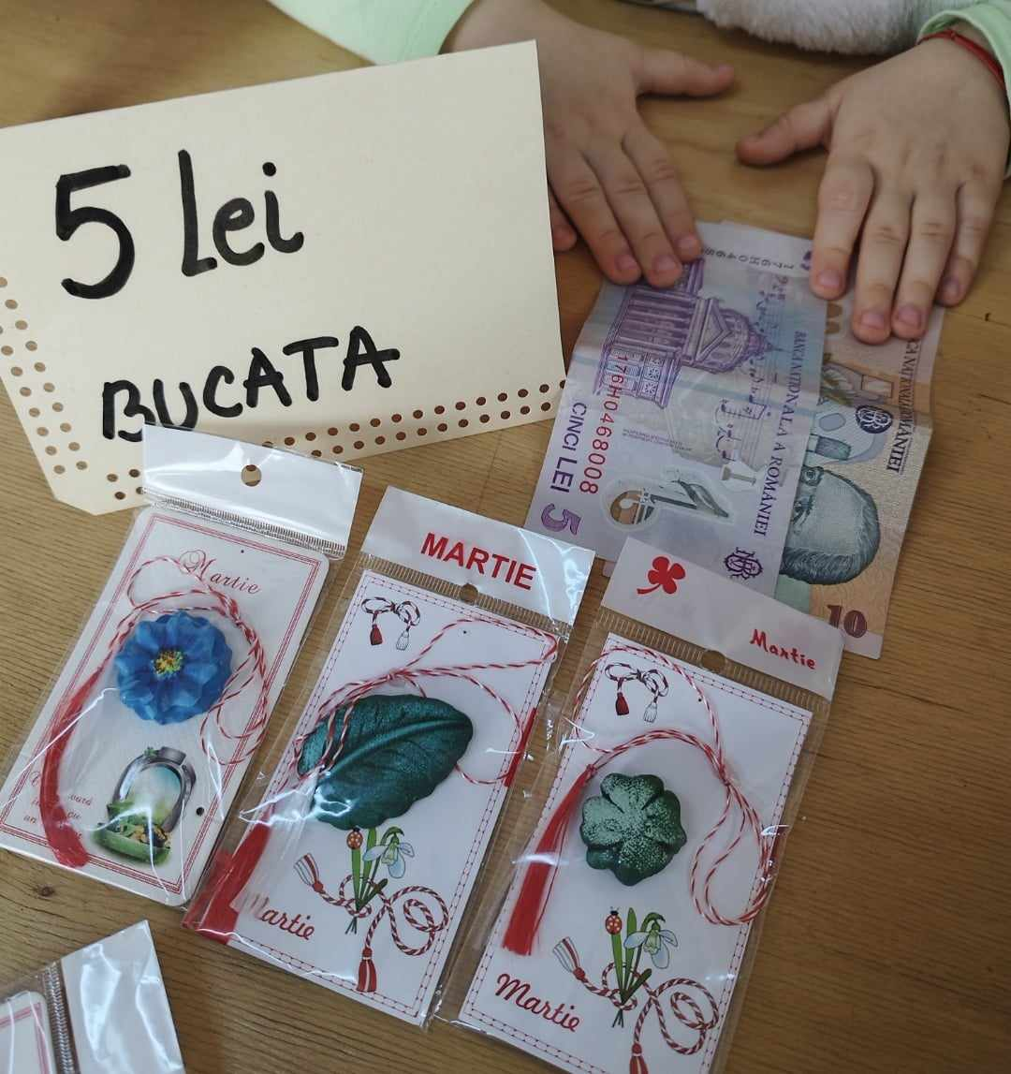
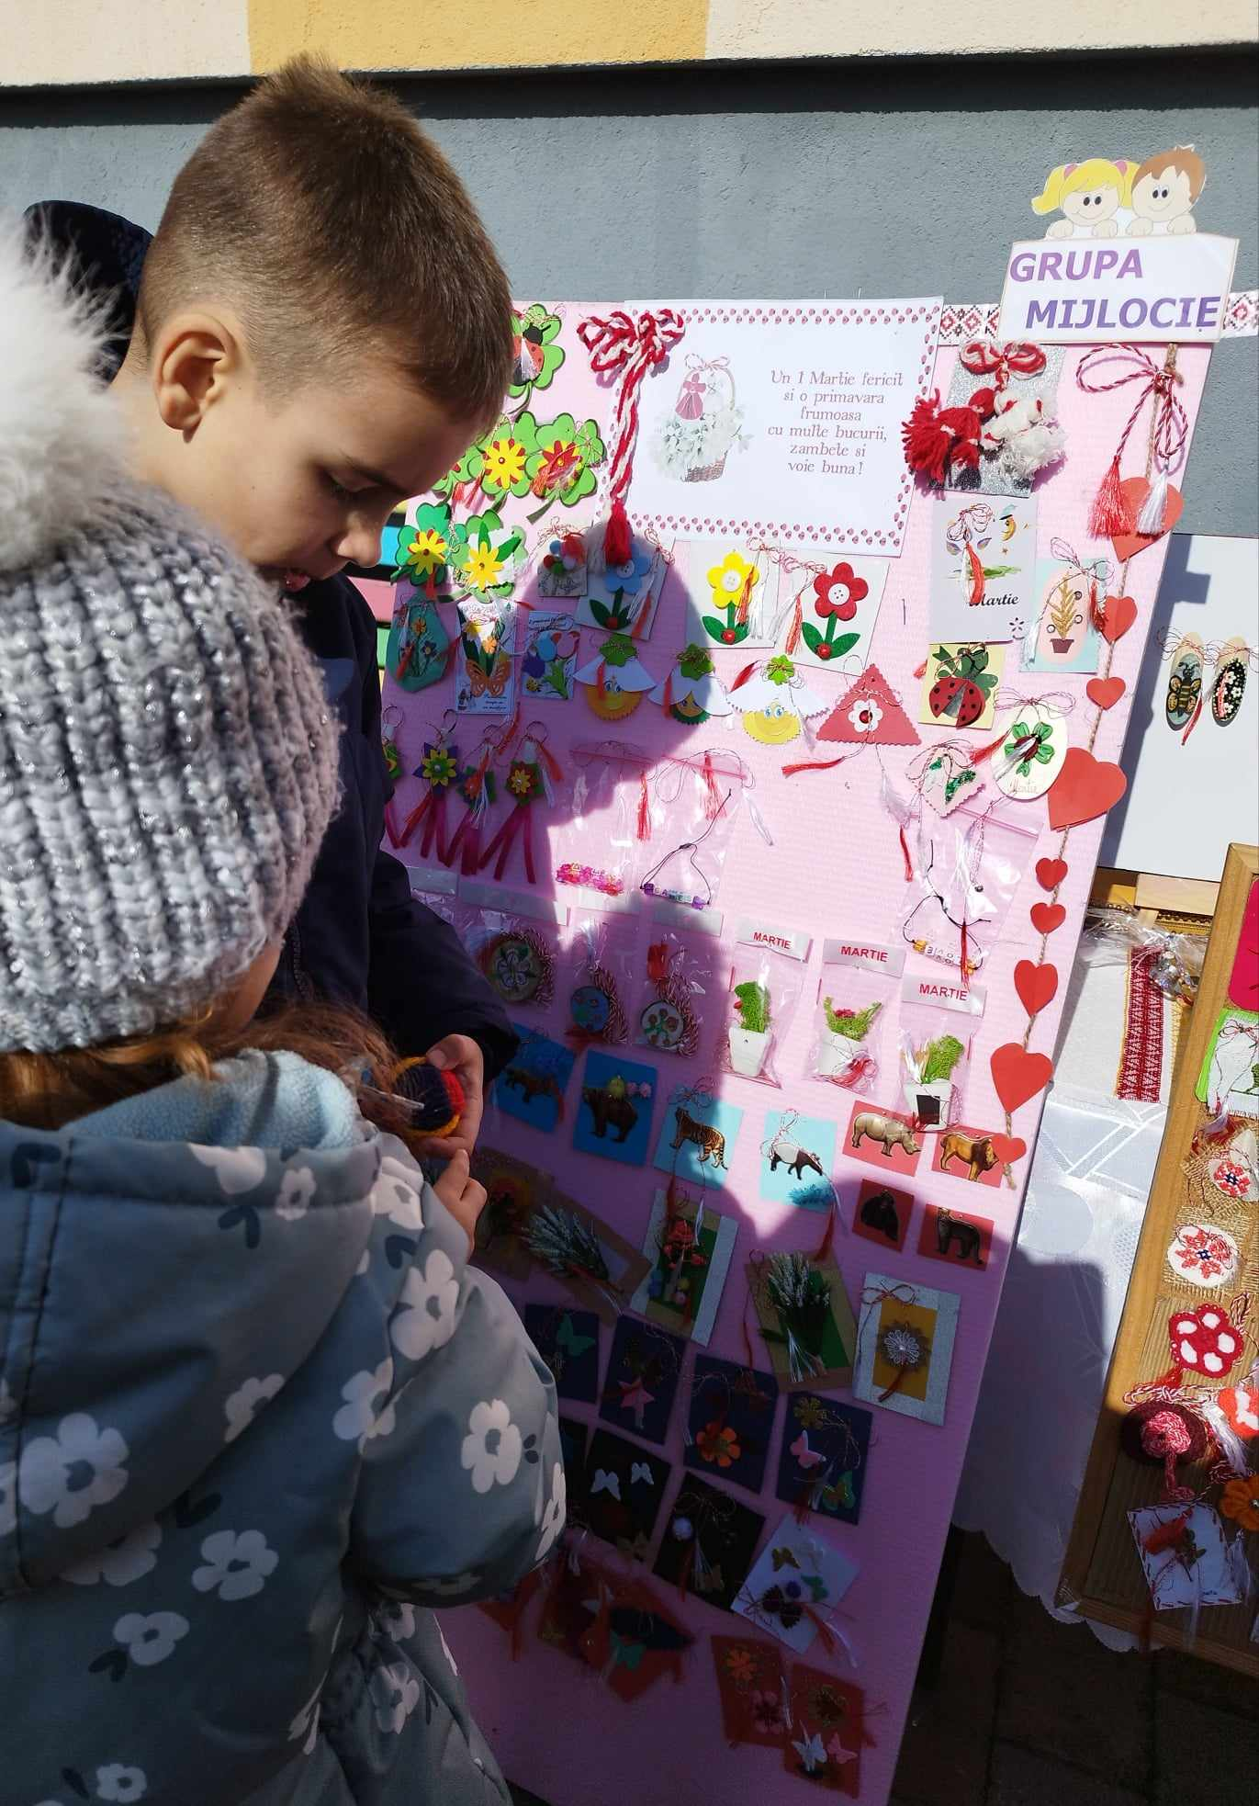

Slide 6
